Slide 1
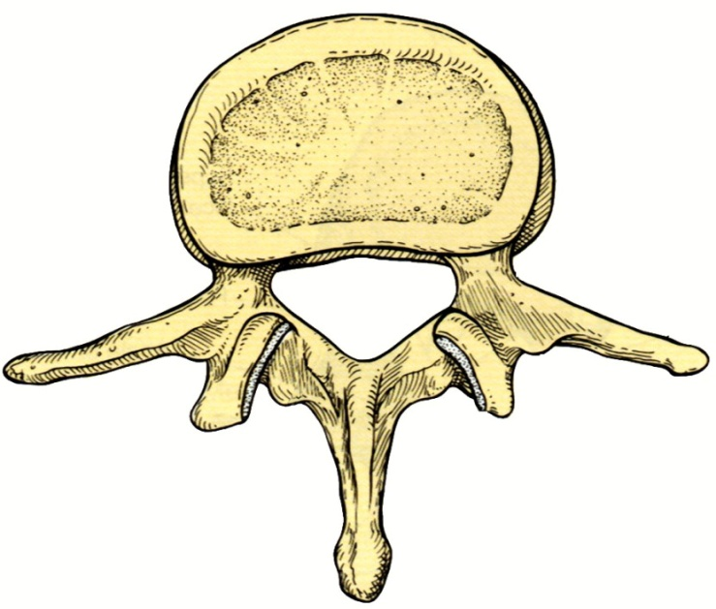
Суставы и позвоночник

Slide 2
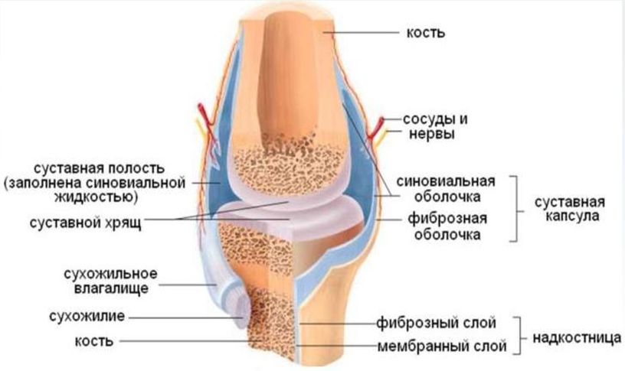
Строение сустава

Slide 3
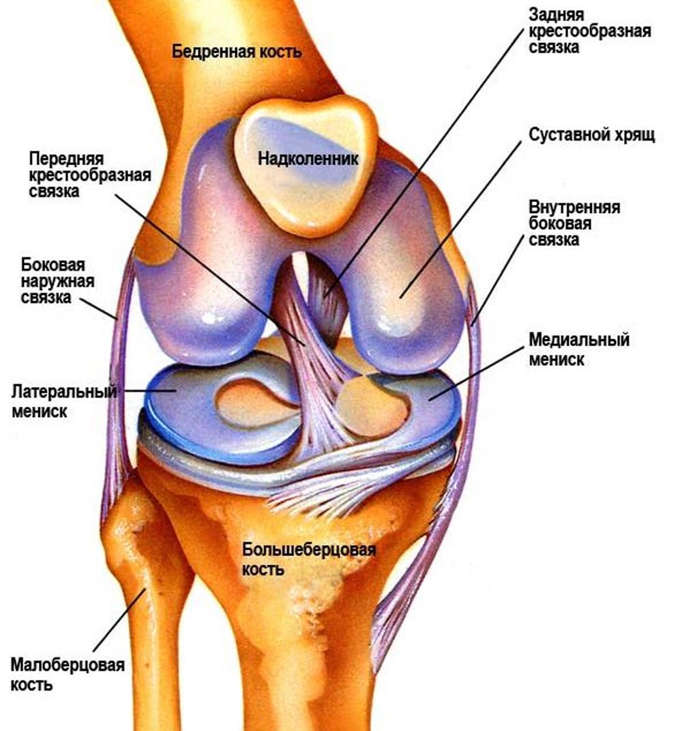
Связки и дополнительные хрящи
-Укрепляют сочленения костей. - Дополнительно фиксируют направление движения костей в суставе.

Slide 4
Синовиальная жидкость
Вырабатывается синовиоцитами – клетками синовиальной оболочки сустава.
Обеспечивает питание сустава и вывод продуктов обмена.
Участвует в иммунных реакциях.
В норме максимальный объём (коленный и тазобедренный суставы) – около 3,5 мл.
Пропитывает суставный хрящ, при нагрузке «выдавливается».
Состоит из:
Жидкости, близкой по составу к плазме крови.
Гиалуроновой кислоты, липидов, белков.
Содержит в небольшом количестве синовиоциты, макрофаги и лейкоциты.

Slide 5
Причины заболевания суставов
Нарушение синтеза соединительной ткани.
Нарушение питания сустава.
- Нарушение синтеза синовиальной жидкости (увеличение или уменьшение объёма, нарушение состава).
- Недостаток нагрузки на сустав.
- Избыточная нагрузка на сустав.
- Нарушение работы сосудов.
Травмы.
Отложение солей.
Инфекция.
Аутоиммунные воспалительные процессы.

Slide 6
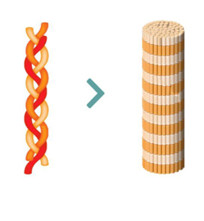
Строительный материал соединительной ткани
Коллаген
-Основной строительный материал для построения хрящей, костей, зубов, связок и дермы (соединительной ткани, подстилающей кожу), ногтей, волос.
Синтезируется в фибробластах. Помимо коллагена, в фибробластах синтезируется эластин и вещество межклеточного матрикса (смесь коллагена, протеогликана и гликопротеинов).
Вне фибробластов превращается в сложную волокнистую структуру из большого числа исходных волокон.
молекула коллагена
коллагеновое волокно

Slide 7
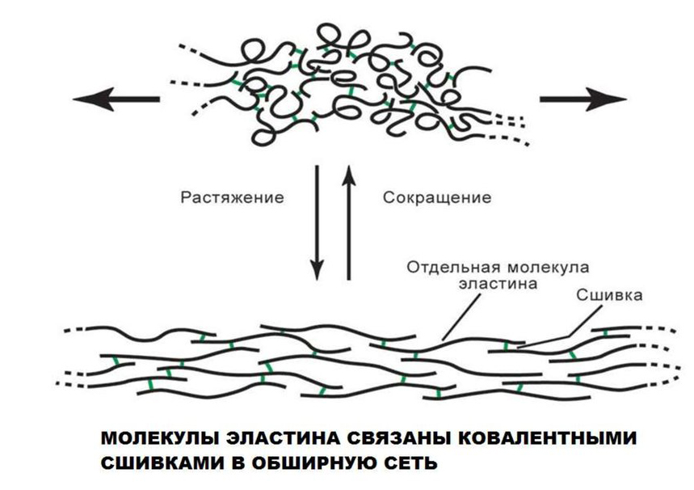
Строительный материал соединительной ткани
Эластин
Содержится в тканях, которые должны растягиваться – стенки сосудов, связки, лёгочная ткань, кожа.
Синтезируется в фибробластах.

Slide 8
Причины нарушения синтеза
коллагена и эластина
Генетические дефекты, влияющие на синтез коллагена и эластина.
Недостаток аскорбиновой кислоты (цинга). Аскорбиновая кислота – фактор, регулирующий образование тройной спирали.
Железодефицитная анемия. Дефицит железа тоже влияет на образование тройной спирали.
Нарушение углеводного обмена, в том числе – сахарный диабет.
Дефицит витаминов B6 и В3.
Дефицит меди.

Slide 9
Причины нарушения синтеза
соединительной ткани
Нарушение синтеза коллагена и эластина.
Низкий уровень соматотропного гормона.
Нарушение мозгового кровообращения.
Гипотиреоз.
Нарушение работы пищеварительной системы (желудка, печени, поджелудочной, кишечника).
Нарушение работы почек и надпочечников.
Длительный стресс (глюкокортикоиды подавляют синтез соединительной ткани).
Малоподвижный образ жизни.

Slide 10
Последствия нарушения синтеза
соединительной ткани
Артроз.
Варикоз, аневризмы артерий.
Грыжи.
Остеопороз.
Выпадение и истончение и слабый рост волос.
Плохой рост ногтей, тонкая или ломкая ногтевая пластина.
Нарушение работы клапанов сердца.
Нарушение работы сфинктеров.
Разрушение и выпадение зубов.
Растяжки на коже.
Потеря упругости кожи.
Опущение органов.
Деформация желчного пузыря.
Дивертикулёз кишечника.

Slide 11
Нагрузка и синтез
соединительной ткани
Синтез соединительной ткани лучше идёт, когда ткани испытывает нагрузку – давление, растяжение, сжатие. Поэтому показаны гимнастика и массаж.
При некоторых проблемах – артрозе, варикозе, грыжах и др., нагрузку надо очень аккуратно дозировать и выбирать её формы, чтобы не навредить.

Slide 12
Группы трав при нарушении
синтеза соединительной ткани
1. Травы, улучшающие синтез соединительной ткани. Герань, аистник, окопник, синяк, бораго, живокость. 2. Травы, налаживающие работу пищеварительного тракта.
3. Травы, налаживающие мозговое кровообращение. 4. Травы, налаживающие работу щитовидной железы. 5. При стрессе – успокаивающие травы + травы, дающие силы.
7. При дефиците железа: крапива, медуница, гречиха (трава и плоды), плоды рябины, аронии, шиповника, айвы. 8. При дефиците меди: кунжут, финики, грецкие орехи медуница, черная смородина, душица. 9. Дефицит аскорбиновой кислоты – свежие фрукты и овощи, зелень.

Slide 13
Всё перечисленное делаем, когда работаем:
С артрозами.
С остеопорозом.
При ростовых болях в костях у детей.
С растяжками на коже – подростковыми и после беременности.
С плохими ногтями и волосами, недостаточно упругой кожей.
При травмах костей, суставов и связок.
При грыжах.
При опущении органов.
При варикозе, аневризмах и дивертикулёзе.

Slide 14
Источники строительного материала
для синтеза соединительной ткани
Желатин.
Холодцы, хаш.
Измельчённый порошок рогов и копыт.
Хитозан и хитодез.
Насекомые, в том числе – пчелиный подмор.
Гидролизированный коллаген.
Не надо думать, что коллаген всасывается в пищеварительном тракте. Как любое сложное соединение, он расщепляется до аминокислот, которые и становятся строительным материалом для сборки новых волокон коллагена и эластина.

Slide 15
Пример сбора при нарушении синтеза соединительной ткани и остеопорозе
Астрагал – 2 части
Карагана – 1 часть
Дурнишник – 2 части
Дягиль – 3 части
Пион – 2 части
Вахта – 1 часть
Корень лопуха – 2 части
Гинкго – 4 части
Герань – 5 частей
Василистник – 3 части
Живокость – 2 части
Окопник – 3 части
Пчелиный подмор – 4 части
Иван-чай – 4 части

Slide 16
Питание сустава и внутрисуставных связок
Идёт только через синовиальную жидкость. Нарушается:
При недостатке или избытке синовиальной жидкости.
При нарушении состава и рН синовиальной жидкости.
При проблемах сосудов. -При проблемах пищеварения. -При отёках.
При нарушении состава синовиальной жидкости и её нехватке появляются хруст и щелчки суставов.

Slide 17
Проблемы синовиальной жидкости
Нехватка или избыток:
-Воспалительный процесс любой природы (инфекция, травма, аутоиммунный). -Проблемы сосудов. Нарушение рН (норма – около 7).
- Нарушение баланса электролитов (проблемы почек). - Нарушение обменных процессов (жкт, сосуды, почки). Снижение выработки гиалуроновой кислоты.
- Нарушение обменных процессов (пищеварение, жвс).
- Стресс. - Воспалительный процесс. Появление кристаллов солей.
- Нарушение обменных процессов (пищеварение, почки). Появление кровяных сгустков - Травма.

Slide 18
Нормализация выработки
синовиальной жидкости
1. Устранение местных воспалительных процессов. - Снижение нагрузки на сустав и связки. - Устранение инфекции при её наличии.
Противовоспалительные травы, обязательно – местно.
2. Налаживание обменных процессов.
Наладить пищеварение.
Работу почек. -Состояние сосудов. -Работу желёз внутренней секреции. 3. Работа со стрессом. - Дозирование нагрузки. - Успокаивающие травы + травы, дающие силы. 4. При работе с суставами всегда даём солегонные травы (сабельник, спорыш, сирень, побеги или корни шиповника, марену и др.).

Slide 19
Суставы и нагрузка
Отсутствие нагрузки.
Нет нормального движения синовиальной жидкости. Суставные хрящи плохо снабжаются питательными веществами, продукты обмена плохо выводятся.
В отсутствие нагрузки хуже растёт хрящ, он истончается.
Избыточная нагрузка (в том числе, избыточный вес).
Обменные процессы не успевают за нагрузкой. Нарушается питание сустава.
При возникновении микротравм суставные элементы не успевают регенерировать.
В конечном итоге, избыточная нагрузка ведёт к регулярным травмам и деградации элементов сустава (хрящ, синовиальная жидкость, связки).

Slide 20
Артроз (деградация сустава)
Причины.
1. Нарушение питания сустава.
2. Нарушение синтеза соединительной ткани.
3. Несоответствие нагрузки и возможности сустава.
Что происходит.
1. Разрушение хрящевой ткани.
2. Нарушение нормальной выработки синовиальной жидкости и изменение её состава.
3. Застойные процессы и отложение солей.
4. Воспалительный процесс из-за постоянного травмирования сустава при нагрузке.
5. Отёк из-за воспалительного процесса, который дополнительно ухудшает питание сустава.
6. Боль при нагрузке, нередко добавляется утренняя и ночная скованность и боль.

Slide 21
Что делать при артрозе
Восстанавливать питание сустава.
- Налаживать пищеварение.
- Налаживать работу почек, бороться с отёками.
- Работать с сердечно-сосудистой системой и мозговым кровообращением.
- Работать со стрессом.
- Регулировать нагрузку на сустав.
2. Налаживать синтез соединительной ткани.
Снимать воспаление. Использовать травы, улучшающие регенерацию.
Использовать солегонные травы, как внутренне, так и местно.
Аккуратный массаж, улучшающий питание сустава.

Slide 22
Артрит (воспаление сустава)
Причины.
1. Артроз.
2. Отложение солей.
3. Инфекционный процесс.
4. Аутоиммунный воспалительный процесс.
Что происходит.
1. Воспаление.
2. Нарушение питания сустава из-за воспалительного процесса.
3. Застойные процессы и отложение солей.
4. Боль.
5. Деформация сустава из-за отложения солей.

Slide 23
Инфекционный артрит
Причины.
1. Вирусы (герпес, Эпштейна-Барр и др.)
2. Стрептококк.
3. Стафилококк.
4. Туберкулёз.
5. Пневмококк.
Что происходит.
Воспаление – боль, подъём температуры, покраснение, отёк. При отсутствии лечения – нагноение, образование свищей.
Боль в суставах при ОРВИ говорит либо о застойных процессах, усиливающихся на фоне болезни, либо о наличии инфекции герпетического типа, которая активизируется при падении иммунитета.

Slide 24
Что делать при артрите
Восстанавливать питание сустава.
- Налаживать пищеварение.
- Налаживать работу почек, бороться с отёками.
- Работать с сердечно-сосудистой системой и мозговым кровообращением.
2. Налаживать синтез соединительной ткани.
Снимать воспаление. Использовать травы, улучшающие регенерацию, как внутренне, так и местно.
При инфекции – убирать острый инфекционный процесс любыми способами – травы, антибиотики.
При аутоиммунных процессах – успокаивающие травы и травы, снижающие выработку антител.
Использовать солегонные травы, как внутренне, так и местно.
Аккуратный массаж, улучшающий питание сустава.

Slide 25
Связки
Соединяют суставы, кости и мышцы, обеспечивают движение при работе мышц.
В суставной капсуле служат дополнительным укрепляющим элементом конструкции.
Способны растягиваться и сокращаться, в составе много эластина.
Проблемы:
Травмы.
Нарушение синтеза соединительной ткани (становятся более слабыми или менее эластичными).
Отложение солей.

Slide 26
Воспаление связок
Причины:
Травма (растяжение, разрыв, вывих сустава). - Артриты и артрозы. - Избыточная нагрузка.
Обменные нарушения, ведущие к травмам.
Инфекция.
Воспаление связок может начинаться с воспаления сустава и, наоборот, воспаление связок может привести к артрозам и артритам.
Что делаем.
- Работаем точно так же, как с артритом. - Обязательно – ограничение нагрузки на воспалённый участок.

Slide 27
Травмы связок
Растяжение связок – разрыв небольшой части волокон. Боль, умеренный отёк.
Разрыв значительной части волокон. Боль, сильный отёк, гематома.
Полный разрыв связки. Боль, сильный отёк, гематома. При лечении часто нужна операция.
Что делаем.
Сразу после травмы – холод, покой, противовоспалительные травы.
После – противовоспалительные травы и травы, улучшающие синтез соединительной ткани.
В течение длительного времени (от недели до нескольких месяцев) связку стараемся не нагружать.
При травмах суставов делаем то же самое.

Slide 28
Наружные средства при артритах и артрозах, травмах и воспалениях связок
Противовоспалительные травы : кора ивы и липы, таволга, лист лопуха, лист смородины, сирень, герань, дягиль, лавровый лист, семена горчицы, пажитника, лист аконита северного, живокость, подорожник, сабельник, лаванда. Можно прикладывать свежие травы: лист лопуха, лист подорожника, полынь, лист капусты, алоэ, очиток, золотой ус и др. Уменьшают боль: лавровый лист, лист аконита северного, золотой ус, лаванда, дягиль, настойка мухомора, настойка подмора. Жировые основы для мазей: кунжутное масло – при всех проблемах, подсолнечное – при отложении солей, животные жиры – улучшают питание. Можно делать основу из смеси разных жиров.

Slide 29
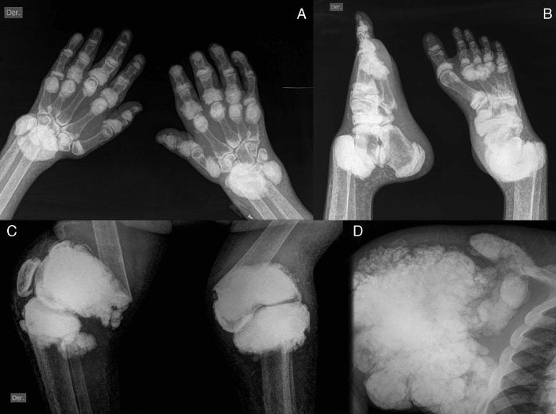
Отложение солей
Соли могут откладываться везде: на поверхности суставной капсулы, на хрящах, на связках. Они травмируют сустав и нарушают его питание, вызывают боль.

Slide 30
Отложение солей
Чаще всего откладываются соли кальция и соли мочевой кислоты.
Причины отложения кальцинатов.
1. Нарушение обменных процессов (проблемы жкт, почек, нарушение работы паращитовидных желёз, остеопороз).
2. Нарушение работы почек.
3. Избыточное употребление кальция или витамина D.
Причины отложения уратов.
Нарушение обменных процессов.
Нарушение работы печени.
Нарушение работы почек.
Отложению любых солей способствует застой
(недостаток подвижности, воспалительные процессы, застойное кровообращение).

Slide 31
Что делать при отложении солей
Пить солегонные травы.
2. Налаживать работу пищеварительной системы, в первую очередь - печени. Диета. Особенно при подагре.
Налаживать работу почек.
Снимать воспаление.
Убирать локальные застойные процессы и их причины (улучшать работу сосудов, сердца, щитовидной железы; убирать механическое сдавливание, если оно есть; делать гимнастику.
При отложении солей необходимо работать как через приём трав внутрь, так и местно.
Солегонные травы: спорыш, сабельник, сирень, олива, ясень, подсолнечник, марена, подмаренник, чага, ветки и корни барбариса и шиповника, котовник и др.

Slide 32
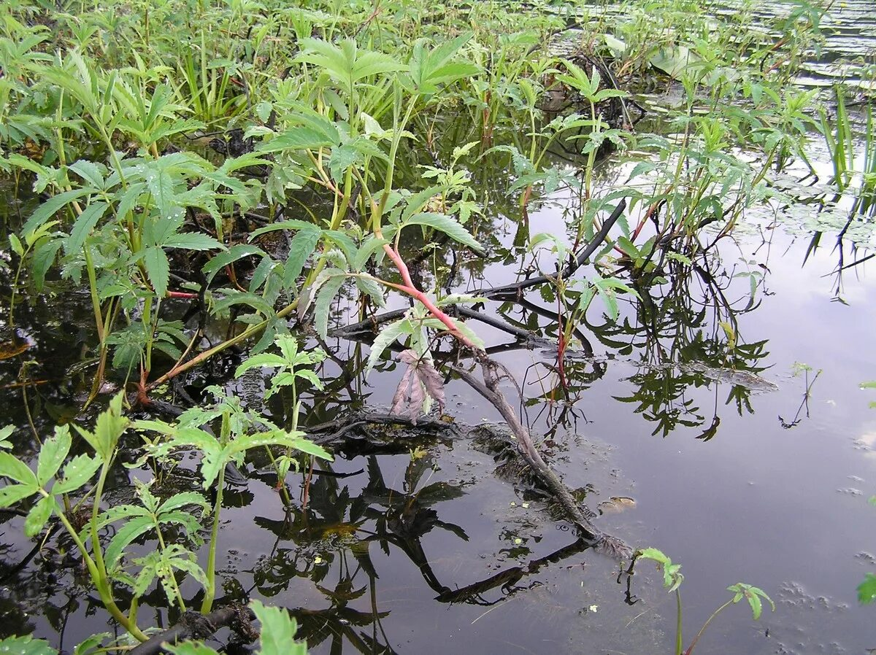
Сабельник болотный
Применение: солегонное, противовоспалительное, в т. ч. при воспалении щж, поджелудочной, суставов. Антиоксидант, кровоостанавливающее.

Slide 33
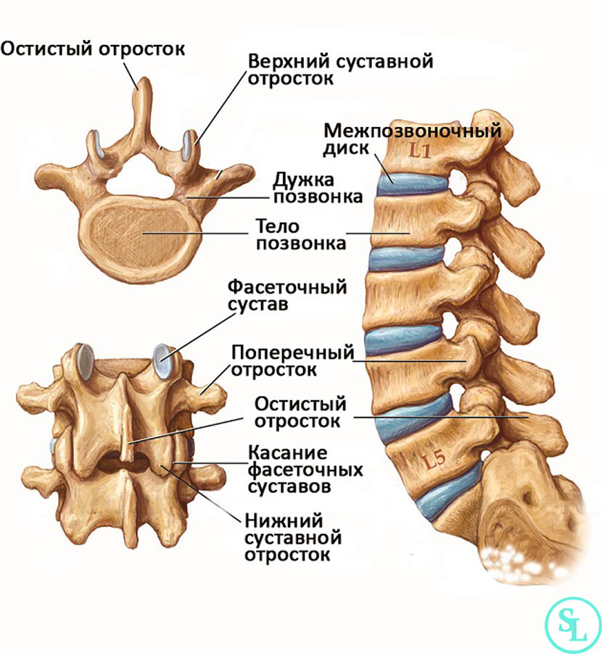
Позвоночник

Slide 34
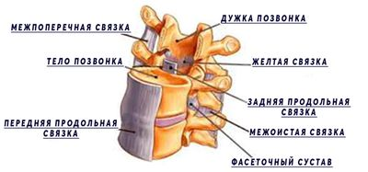
Связочный аппарат позвоночника
Обеспечивает фиксацию, движение и дополнительную защиту позвоночника и его суставов.

Slide 35
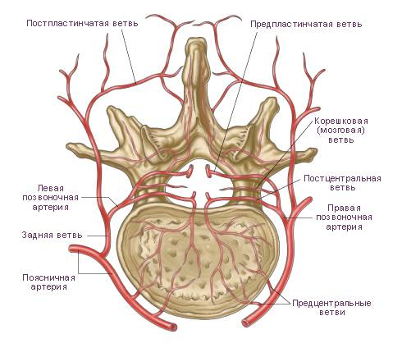
Кровоснабжение позвоночника
Питание тел позвонков и связок происходит через кровеносные сосуды, проходящие в мышечной ткани, примыкающей к позвоночнику, и в позвоночном канале, проникающие в костную ткань.
Суставы позвоночника – через синовиальную жидкость. Позвоночные диски – через сосуды тел позвонков в юности, позже – через гиалиновые пластинки.
Питание всех частей позвоночника зависит от подвижности окружающих мышц.
Гимнастика!!!

Slide 36
Проблемы позвоночника
1. Проблемы питания позвонков.
2. Проблемы суставов позвоночника и связок.
3. Проблемы межпозвоночных дисков.
Суставы позвоночника
Фасеточный (дугоотросчатый) сустав обеспечивает наклоны и повороты вправо-влево. Шея – атланто-осевой и атланто-затылочный суставы (поворот и наклоны головы). Грудной отдел – суставы рёбер, дыхательные движения.
Крестец – примыкает тазобедренный сустав.
Проблемы суставов позвоночника не отличаются от проблем суставов конечностей.
Работаем мы с ними точно так же.

Slide 37
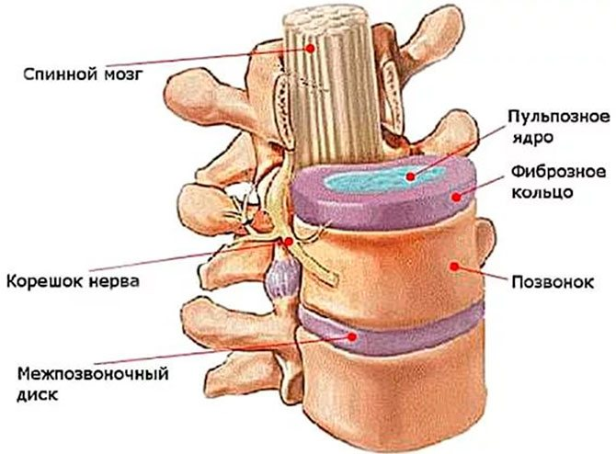
Межпозвоночные диски
Сверху и снизу межпозвоночных дисков находятся гиалиновые пластинки, более толстые в период активного роста ребёнка. Через них идёт питание от тела позвонка к диску.

Slide 38
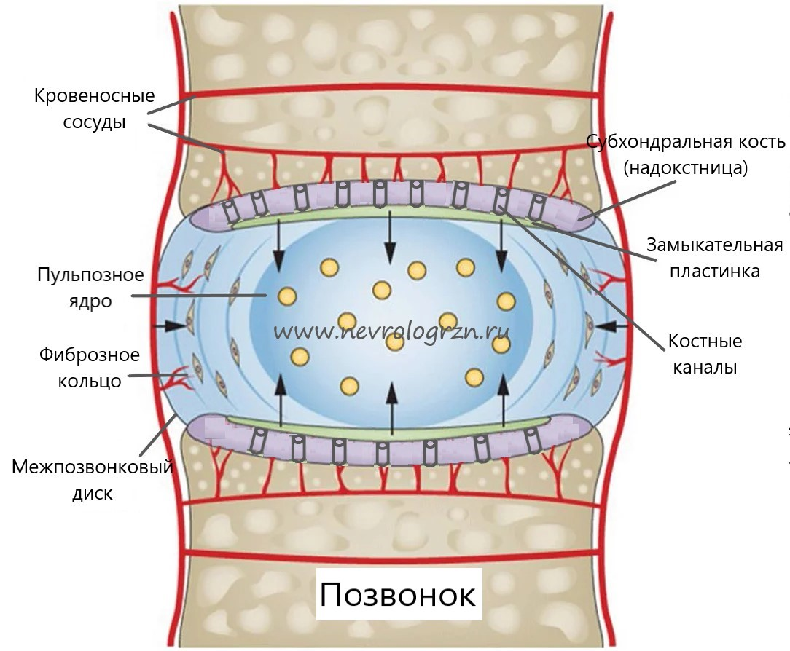

Slide 39
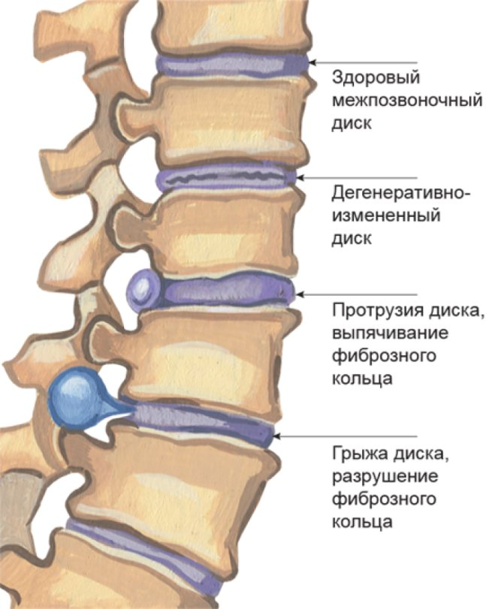
Что бывает с межпозвоночными дисками
Причины:
1. Нарушение синтеза соединительной ткани.
2. Нарушение питания (плохие сосуды, недостаток подвижности). 3. Избыточная нагрузка.

Slide 40
Забота о межпозвоночных дисках
1. Должен быть нормальный синтез соединительной ткани. (Пищеварение, работа жвс, поддержка при стрессе и др.).
2. Разумная нагрузка – обязательно.
3. Забота о позвоночных суставах, чтобы не было воспаления и отложения солей. 4. Поддержание сосудов в порядке.
Делаем гимнастику для спины: улучшаем питание межпозвоночных дисков, уменьшаем застои, способствующие отложению солей.
При протрузиях и грыжах работаем с сосудами и синтезом соединительной ткани.
Выпячивания уменьшает хвощ – настои, ванны, мази. Воспаления снимаем сабельником, лопухом и др. Всегда – солегонные травы, соли ложатся на воспалённых участках и дополнительно травмируют ткани.

Slide 41
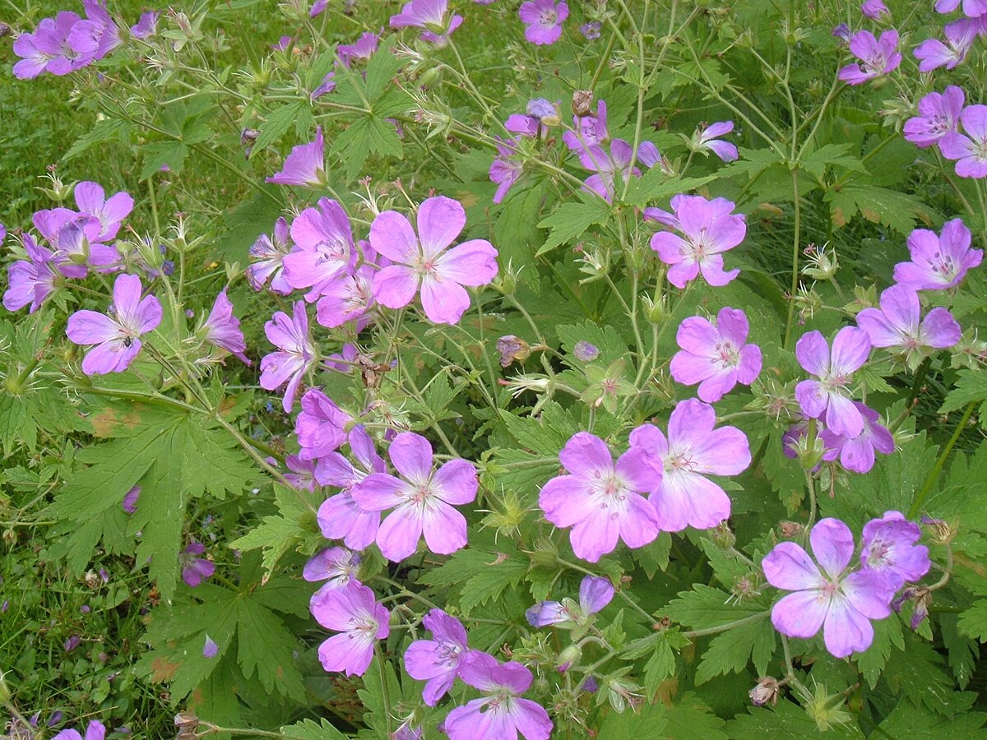
Благодарю за внимание!
Герань лесная

